Slide 1
Internet VELKÝCH věcí
Martin Vilím
IT Assistant Manager
m.vilim@aisin.co.cz

Slide 2
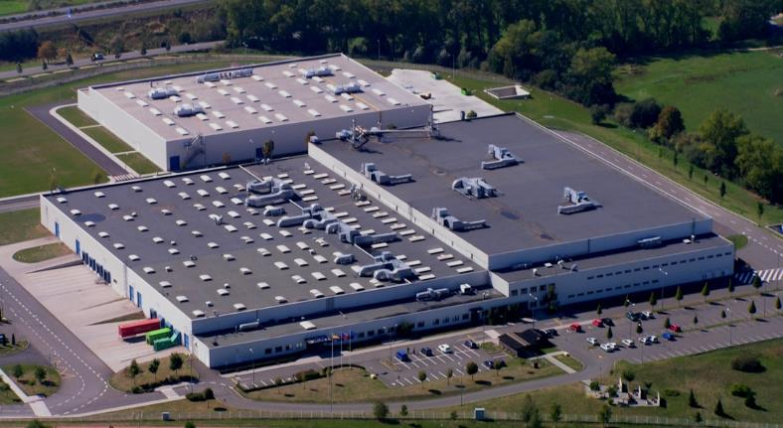
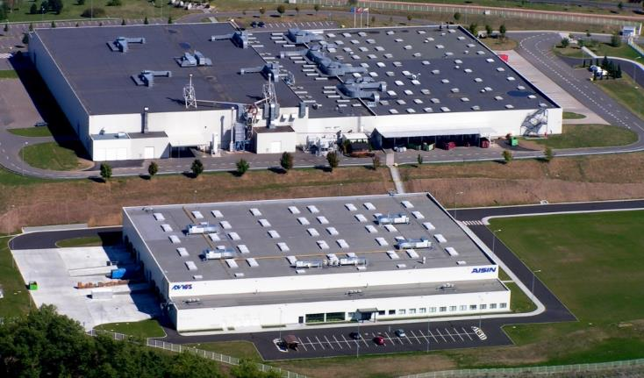
Společnost
AISIN EUROPE MANUFACTURING CZECH s.r.o.
AISIN SEIKI Co., Ltd.
Start výroby v srpnu 2003
650 zaměstnanců
Prodeje 2,1 mld. Kč
Toyota, Renault, Volvo, Daimler, Nissan, Jtekt
TPCA, Dacia, Nolato
Založena roku 1949
95 000 zaměstnanců
181 závodů a kanceláří

Slide 3
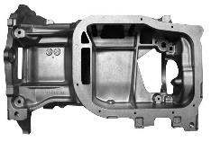
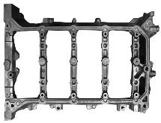
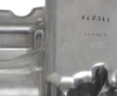
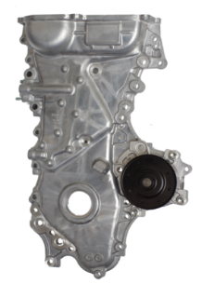
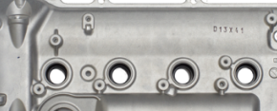


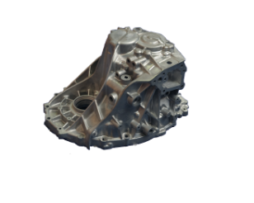
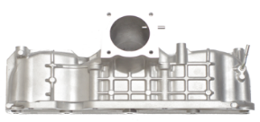
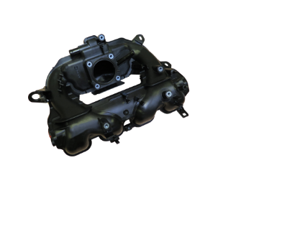
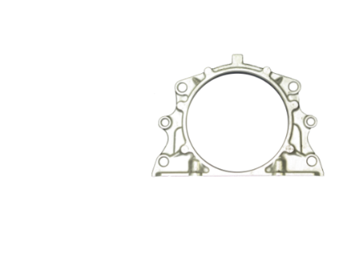
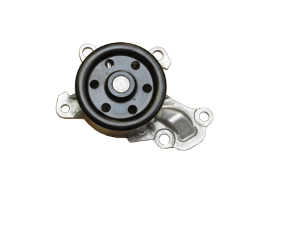
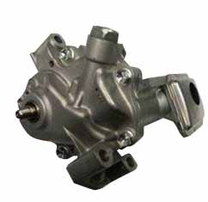
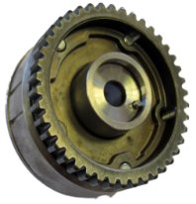
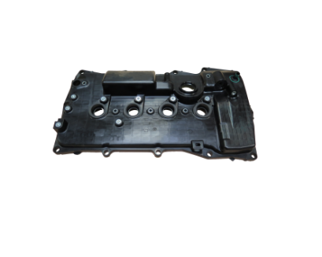
Výrobky
DIE CASTING + MACHINING
DIE CASTING + MACHINING + ASSEMBLY
DIE CASTING
Crank Case
Cam Housing
Oil Pan
TCC
CHC
Rack Housing
PQ26 Rack Housing
Intake Manifold
Transmission case
MACHINING
MACHINING + ASSEMBLY
ASSEMBLY
INJECTION MOLDING + WELDING
Retainer oil seal
Water Pump
Oil Pump
Variable Valve Timing
Intake Manifold
CHC

Slide 4
Problémy a cíle
Informace o výrobě
  Ruční práce tří asistentek
  Nepřesná data
  Zpoždění dat
  Potřeba dat pro další systémy
  Analýzy dlouhodobých dat
Sběr dat z licích strojů
  Centralizace sběru dat
  Zvýšení spolehlivosti
  „Snížení“ nákladů
Zobrazování dat (vizualizace)
  Zobrazení výrobního programu (FI)
  Informace o stavu linky pro mistry, supervizory, manažery i vedení společnosti
  Přivolání nadřízené operátorem přímo z jeho pracoviště
Notes:
Výroba by měla vyrábět!
Operátor je ten, kdo vidí problém, ne linka
Náklady – čas i peníze, spolehlivost

Slide 5
Příprava a zkušenosti
  Několik projektů během let
  Do zrychlení růstu firmy neprosaditelné
  Vytvoření „standardní“ linky v každém procesu
  Příprava rozpočtu – síť, instalační materiál, displeje, PLC, ovládání
  Nutná podpora vedení, na projektu spolupracuje více oddělení
Notes:
Rozpočet - síť, instalační materiál, displeje, PLC, ovládání

Slide 6
Realizace

Slide 7
Jedna síť připojuje vše
Notes:
IT může spravovat uživatelská PC i linky z libovolného místa, stejně tak údržba
Uživatelé se dostanou na data v MES, ale nemohou ovlivnit linky
Mobilní zařízení mají přístup k poště a Inet
Vše na stejných drátech
Jedna síť, jedna infrastruktura pro vše

Slide 8
Zkušenosti z realizace
  (ne)znalost vnitřností linek
    Připojení výrobních linek na síť
    Zapojení L2NAT
  Bezpečnost
    Přístup ke strojům přes síť
    Útoky na SCADA systémy
  Příprava struktury systému před startem projektu
  Zadávání a těžení dat
  JEDNODUCHOST
Notes:
Ohrožení výroby
Jednoduché ovládání na hale – jasné, bez výjimek, časté přepracovávání logiky

Slide 9
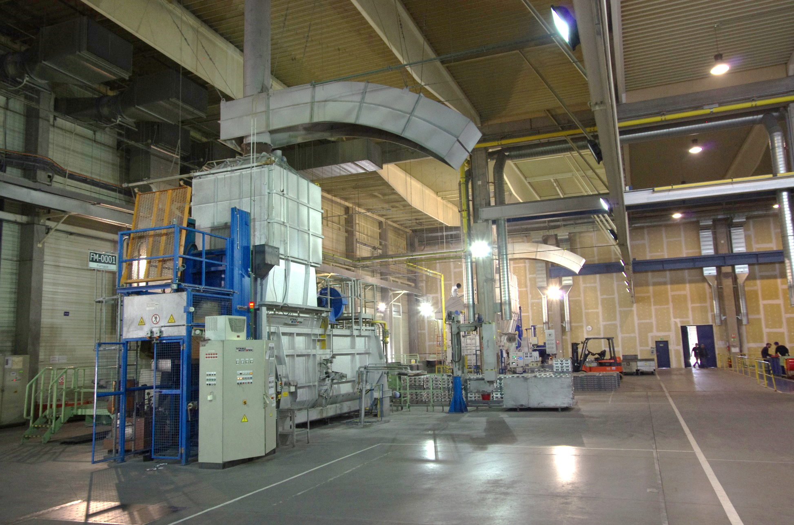
Pece pro tavení hliníku

Slide 10
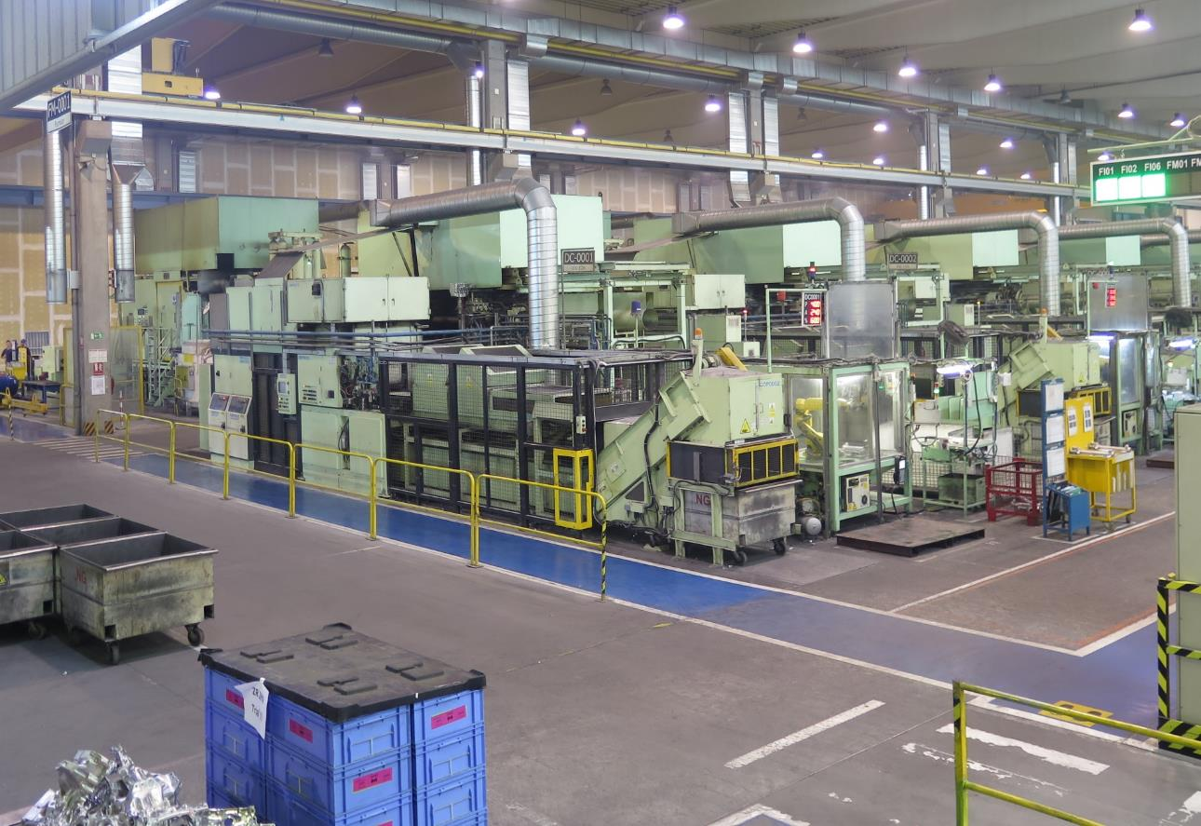
Tlakové lisy

Slide 11
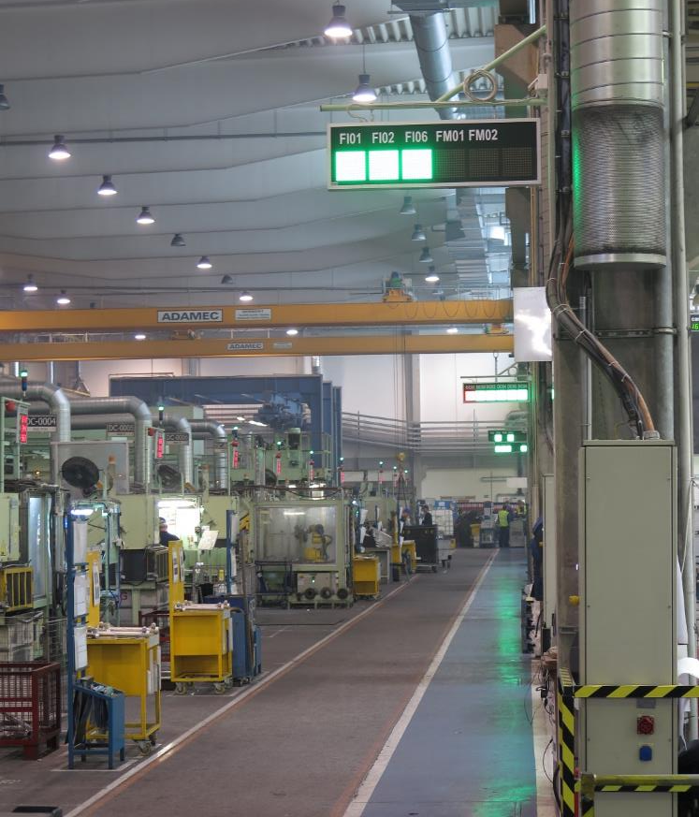
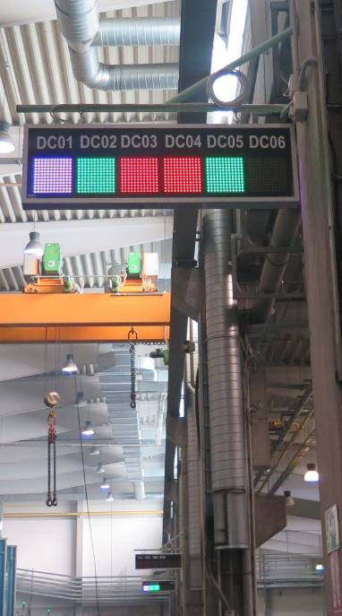
Přehled o stavu výrobních linek

Slide 12
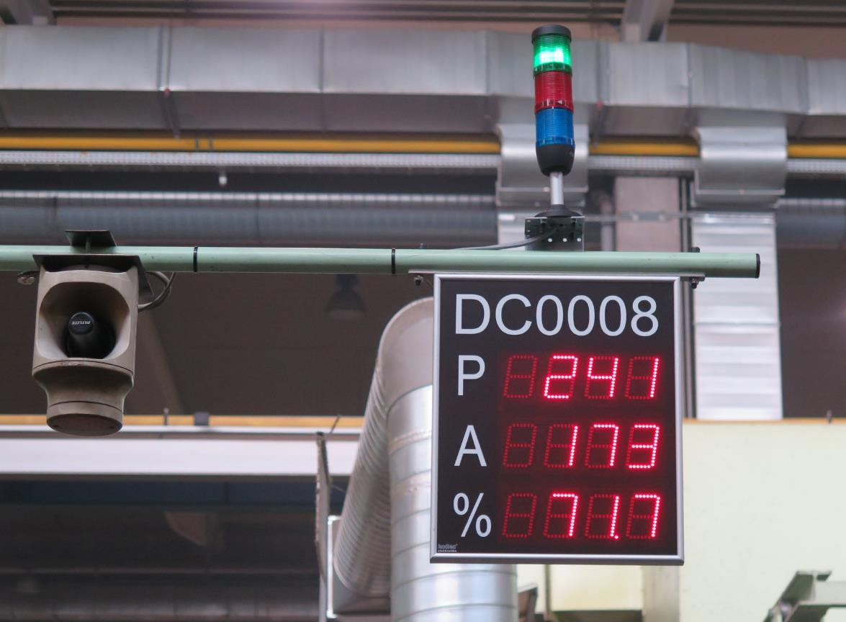
Line display + andon

Slide 13
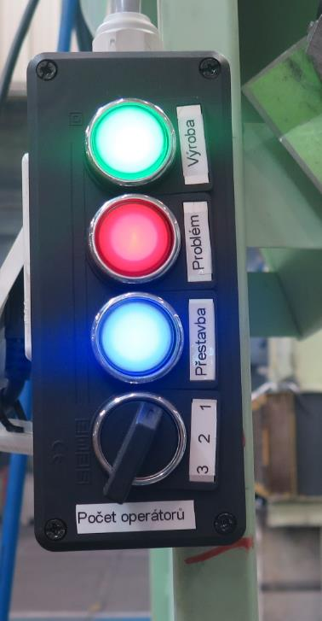
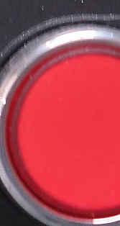
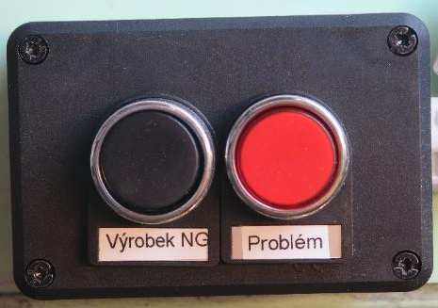
Ovládání v lince

Slide 14
Děkuji za pozornost
Dotazy?

